Slide 1
社会保障・税番号制度の導入の準備（概要）
１．制度の理解と住民説明
平成28年1月 個人番号の利用開始（申請者等に対し、各種申請書類へ個人番号の記入を求める等）
このため、窓口担当者を含め関係業務に関わる職員は、住民等からの問合せに対応できるよう、番号制度への理解を深める必要がある。
※ マイナンバーホームページ（内閣官房HP） → 「番号制度の概要」
２．取扱いガイドラインの遵守
特定個人情報^{(※1)}の取扱い等に関しては、番号法等に基づき厳格なルールが定められており、違反した者には罰則が適用される場合がある。
個人番号を取扱う実務担当者は、「特定個人情報の適正な取扱いに関するガイドライン（行政機関等・地方公共団体等編）」 ^{(※2)}に基づき、適切な取扱いが行われるよう留意されたい。
^{※１} 特定個人情報とは、個人番号をその内容に含む個人情報のこと。
^{※２} 特定個人情報保護委員会ＨＰ→「法令・ガイドライン」→「ガイドライン」
３．関係事務の洗い出しと業務フローの見直し
番号制度導入に当たっては、個人番号を利用する事務、当該事務の所管課及び関係課を網羅的に洗い出した上で、個人番号を利用する時点を確認するなど、制度導入後の新たな業務フローを作成する。
当該業務フローは、システム改修要件の明確化、セキュリティ対策等に活用されたい。 18ページ参照
４．業務システムの改修等
上記業務フローも活用した上で、番号制度導入に必要な業務システムの改修に向け、改修要件の整理、改修費用の予算措置（予算要求、補助金申請）、システム調達等を行っていただきたい。
見積書の精査（見積書の内訳から工数等の妥当性確認、複数者から見積を取得し比較等）が必要。
20ページ参照
マイナンバー
特定個人情報保護委員会
1

Slide 2
都道府県による市区町村への支援等
都道府県におかれては、管下市区町村における番号制度の導入準備作業が円滑に実施されるよう、準備状況の把握、助言等の支援をお願いしたい。
（昨年１０月内閣官房からも依頼済）
また、各都道府県において、管下市区町村の福祉部門担当者を対象とした研修会等を開催する際には、厚生労働省からも講師を派遣するなどの支援を行う。
上記の導入準備作業に必要な情報は、デジタルＰＭＯ（42ページ参照）に掲載されているので、各地方公共団体の番号制度主管課からアカウントを取得した上で参照されたい。
2

Slide 3
マイナンバーの取扱いを分かりやすく解説したガイドラインがあります。
特定個人情報…マイナンバーをその内容に含む個人情報
マイナンバーには、利用、提供、収集・保管の制限があります。
・マイナンバーの利用、提供、収集・保管は、法令に規定された社会保障、税及び災害対策に関する事務を行う場合に限定されています。
・地方公共団体がマイナンバーを利用するのは、個人番号利用事務、個人番号関係事務、番号法第19条第12号から第14号までに基づき特定個人情報の提供を受けた目的を達成するために必要な限度で利用する事務に限られます。
・マイナンバーを取り扱う必要がなくなった場合は、マイナンバーをできるだけ速やかに廃棄又は削除しなければなりません。
マイナンバーの適切な安全管理措置に組織としての対応が必要です。
・地方公共団体は、マイナンバー及び特定個人情報の漏えい、滅失又は毀損の防止その他の適切な管理のために、必要かつ適切な安全管理措置を講じなければなりません。
・地方公共団体は、委託先に対する法律上の監督責任があります。
・マイナンバーを取り扱う事務の委託を受けた者が再委託を行うには、委託者の許諾を得る必要があります。
ガイドラインでは、これらのマイナンバーの取扱いについて具体例を用いて
解説しています。
ガイドライン（行政機関等・地方公共団体等編） をご覧ください。
特定個人情報保護委員会
マイナンバーキャラクター
マイナちゃん
3

Slide 4
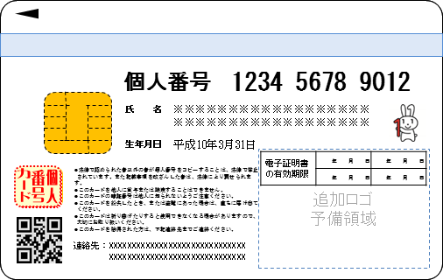
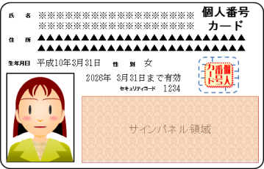
マイナンバー取得の際の本人確認では、番号確認と身元確認を行います。
個人番号の確認 （正しい番号であることの確認） | 身元（実在）の確認 （番号の正しい持ち主であることの確認）
個人番号カードは、両方の確認が可能
個人番号
カード裏
個人番号
カード表
番号確認用と身元確認用に、それぞれ証明書等が必要
通知カード
または
住民票
（個人番号付き）
等
運転免許証
または
パスポート
等
※ 上記が困難な場合は、
地方公共団体情報システム機構への確認（個人番号利用事務実施者）
住民基本台帳の確認（市町村長）
過去に本人確認の上で作成したファイルの確認 など
※ 上記が困難な場合は、
健康保険の被保険者証と年金手帳など、２つ以上の書類で確認 など
※ 人違いでないことが明らかと個人番号利用事務実施者が認めるときは、身元（実在）確認書類は要しない。
（参考）
国の行政機関等は、行政機関個人情報保護法、独立行政法人個人情報保護法及び個人情報保護法により、本人から個人番号を取得するときには、利用目的の明示する等の措置が必要とされています。地方公共団体においても、番号法第31条の規定に基づき、行政機関等と同様の適用になるよう個人情報保護条例の改正が必要となる場合があります。
詳細は、特定個人情報保護委員会HPから「特定個人情報の適正な取扱いに関するガイドライン（行政機関等・地方公共団体等編）」をご覧ください。
4
Notes:
■本人確認は「番号確認」と「身元確認」が必要です
従業員が「個人番号カード」を持っている場合には、番号確認と身元確認が
このカードのみで可能です。
個人番号カードを持っていない従業員については、番号確認は平成２７年
１０月以降に郵送される「通知カード」での確認が基本です。
ただし、通知カードには写真がなく、身元確認はできないため、運転免許証や
パスポートなどで身元確認を行います。
さらに、原則的な取扱が困難な場合にどうするかの一例を示していますが。
どういう書類で番号確認と身元確認を行うかは詳細に決められています。
なお、雇用関係にあることなどから本人に相違ないことが明らかに判断できる
と個人番号利用事務実施者が認めるときは、身元確認のための書類の提示
は必要ありません。
内閣官房のマイナンバーの特設ホームページや国税庁の特設サイトで
本人確認の詳細に関する資料を掲載していますので、参考にしてください。

